Slide 1

CHỦ ĐỀ 2
Phép cộng, phép trừ phạm vi 20
BÀI 5 : PHÉP CỘNG ( QUA 10) TRONG PHẠM VI 20

Slide 2




MÈO TẶNG HA

Slide 3



Bạn chọn lại nhé!
Chọn số lớn nhất!
Bạn chọn lại nhé!
Chọn số lớn nhất!
Bạn chọn lại nhé!
Chọn số lớn nhất!
9 + 9 = ?
13
17
18
15
THỜI GIAN
0 : 10
0 : 09
0 : 08
0 : 07
0 : 06
0 : 05
0 : 04
0 : 03
0 : 02
0 : 01
0 : 00
HẾT GIỜ

Slide 4
Bạn chọn lại nhé!
Chọn số bé nhất!
Bạn chọn lại nhé!
Chọn số bé nhất!
Bạn chọn lại nhé!
Chọn số bé nhất!
9 + 5 + 4 = ?
14
19
18
16
THỜI GIAN
0 : 10
0 : 09
0 : 08
0 : 07
0 : 06
0 : 05
0 : 04
0 : 03
0 : 02
0 : 01
0 : 00
HẾT GIỜ

Slide 5
Luyện tập

Slide 6


Thứ tư ngày 28 tháng 9 năm 2022
Toán
Vở
Toán
Luyện tập (tr29,30)

Slide 7

1
a) Tính 7 + 5
7 + 5 = ?
?
7 + 5 = 12
2
12
?
7 + 5 = 10 + =
2
3
?
b) Tính 7 + 6
7 + 6 = 13
?
7 + 6 = ?
3
13
?
7 + 6 = 10 + =
3
3
?

Slide 8
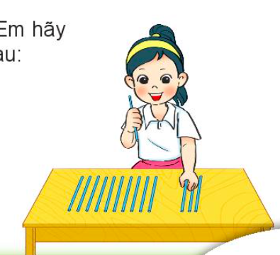
2
a) Số?
Số hạng | 7 | 7 | 7 | 7 | 7 | 7
Số hạng | 4 | 5 | 6 | 7 | 8 | 9
Tổng | 11 | ? | ? | ? | 15 | ?
12
13
14
16
b) Mai tách 14 que tính thành hai nhóm. Em hãy tìm số que tính ở nhóm 2 trong bảng sau:
Nhóm 1 | Nhóm 2
10 | 4
9 | ?
8 | ?
7 | ?
5
6
7

Slide 9
3
a) Tính 8 + 7
b) Tính 8 + 5
?
?
8 + 7 =
8 + 5 =
2
?
2
?
c) Tính 8 + 8
d) Tính 6 + 5
?
?
8 + 8 =
6 + 5 =
?
?
?
?

Slide 10
3
a) Tính 8 + 7
b) Tính 8 + 5
?
?
15
13
8 + 7 =
8 + 5 =
5
3
2
?
2
?
c) Tính 8 + 8
d) Tính 6 + 5
?
?
16
11
8 + 8 =
6 + 5 =
2
?
?
?
6
?
4
1

Slide 11
4
Số?
+ | 8 | 8 | 8 | 8 | 8 | 8 | 8
 | 3 | 4 | 5 | 6 | 7 | 8 | 9
 | 11 | ? | ? | ? | ? | 16 | ?
12
13
14
15
17

Slide 12
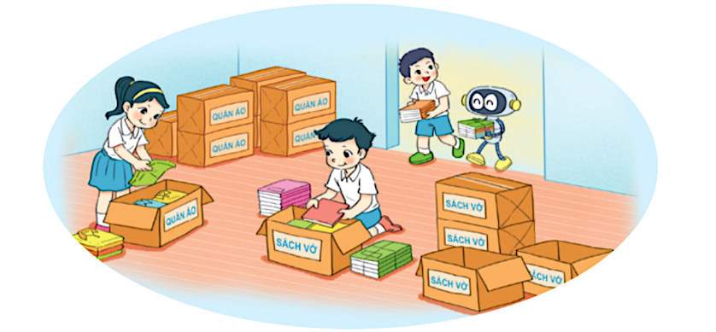
5
Để giúp đỡ các bạn học sinh ở vùng khó khăn, lớp em đã quyên góp được 8 thùng quần áo và 5 thùng sách vở. Hỏi cả quần áo và sách vở, lớp em đã quyên góp được bao nhiêu thùng?

Slide 13
Thứ tư ngày 28 tháng 9 năm 2022
Toán
Vở
Toán
Luyện tập (tr29,30)
Bài 5:
Bài giải
Lớp em đã quyên góp số thùng là:
….. - ….. = ….. ( thùng)
8 + 5 = 13 ( thùng)
Đáp số : ….. thùng
Đáp số: 13 thùng

Slide 14

CHÀO TẠM BIỆT

